Slide 1


www.digital-boomer.eu
Alfabetizzazione sanitaria digitale per la promozione e il mantenimento della salute
Sviluppato da: Università di Dubrovnik

Slide 2

Indice
1.1. Definizione di alfabetizzazione sanitaria
1.2. Livelli di alfabetizzazione sanitaria
1.3. Fonti di informazione sanitaria
1.4. Collegamento dell'alfabetizzazione sanitaria con la salute e la qualità della vita
1.5. Alfabetizzazione in materia di sanità digitale
1.6. Motivi alla base della disinformazione
1.7. Il ruolo dei social media
Comprendere il concetto di alfabetizzazione sanitaria
1
2.1. Credibilità dei contenuti — Come identificare la disinformazione?
2.2. Come identificare la credibilità delle fonti?
2.3. Modalità di verifica delle fonti e dei fatti
2
Identificazione della disinformazione sanitaria
3.1. Modi per riconoscere la disinformazione nel settore sanitario
3.2. Uso responsabile delle fonti online di informazioni sanitarie
3.3. Comportamento online responsabile
Comportamento online responsabile
3
https://reemahealth.com/wp-content/uploads/2023/02/HealthLiteracy_Header-1600x1192.png

Slide 3

Obiettivi
Alla fine di questo modulo sarete in grado di:
Comprendere il concetto di alfabetizzazione sanitaria.
Comprendere il concetto di alfabetizzazione in materia di sanità digitale
Comprendere la disinformazione relativa alla salute e il suo impatto sulle persone
Sviluppare e migliorare le conoscenze e le capacità di pensiero critico per identificare e valutare la potenziale disinformazione legata alla salute
Applicare tecniche di base per verificare le informazioni utilizzando fonti pertinenti

Slide 4

1. Comprendere il concetto di Alfabetizzazione sanitaria
https://executiveleader.com/wp-content/uploads/2018/02/understanding-1536x896.jpg

Slide 5



1.1. Definizione di alfabetizzazione sanitaria
L'alfabetizzazione sanitaria comprende competenze personali, cognitive e sociali che determinano la capacità di una persona di accedere, comprendere e utilizzare informazioni (mediche) per promuovere e mantenere una buona salute.
L'alfabetizzazione sanitaria è talvolta indicata come alfabetizzazione informativa sulla salute.

Slide 6
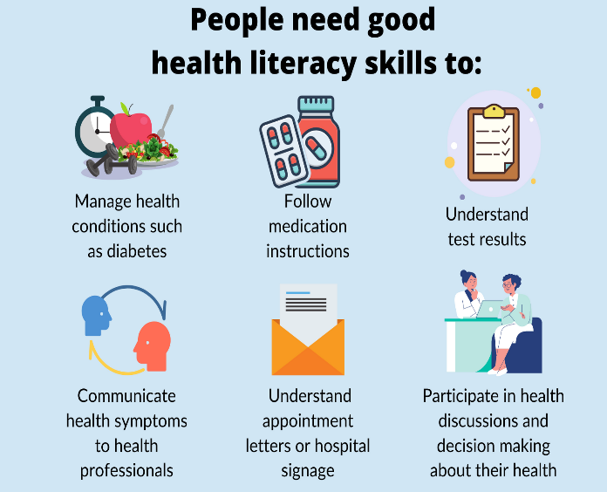
1.1. Definizione di alfabetizzazione sanitaria
La Medical Library Association (MLA) definisce l'alfabetizzazione sanitaria come:
"la capacità di una persona di riconoscere il bisogno di informazioni, sapere dove e come trovare tali informazioni e utilizzare le informazioni per prendere buone decisioni sulla propria salute" (MLA).
.
https://infoforwellbeing.scot.nhs.uk/media/1131/why-health-literacy-matters-1.png?width=801&height=568&mode=max

Slide 7
1.2. Livelli di alfabetizzazione sanitaria
Alfabetizzazione sanitaria funzionale
Alfabetizzazione sanitaria interattiva
Alfabetizzazione sanitaria critica
Tre livelli di alfabetizzazione sanitaria:

Slide 8
1.2. Livelli di alfabetizzazione sanitaria
Alfabetizzazione sanitaria funzionale
Comprende le conoscenze e le competenze di base che consentono l'efficace funzionamento e gestione dell'assistenza sanitaria
Chiunque ricopra il ruolo di paziente dovrebbe essere in grado di leggere e comprendere le informazioni mediche
Chiunque ricopra il ruolo di paziente dovrebbe essere in grado di accedere ai servizi sanitari all'interno del sistema sanitario (ad esempio, trovare il servizio o la clinica necessaria all'interno di una clinica ambulatoriale, ospedale, ecc.)

Slide 9
1.2. Livelli di alfabetizzazione sanitaria
Alfabetizzazione sanitaria interattiva
Rappresenta conoscenze e competenze avanzate che consentono la partecipazione a specifiche attività sanitarie
Comprensione delle diverse forme di informazione sanitaria
Comprensione della sua applicazione in un ambiente in evoluzione
Importante ricordare i diritti e le responsabilità che ognuno ha come potenziale paziente all'interno del sistema sanitario
Di particolare rilievo è il diritto del paziente al consenso informato e alla scelta informata (il diritto di prendere decisioni sulla propria salute e trattamento in collaborazione con il proprio medico).

Slide 10
1.2. Livelli di alfabetizzazione sanitaria
Alfabetizzazione sanitaria critica
Rappresenta le conoscenze e le competenze più avanzate di natura sanitaria e sociale che consentono una considerazione critica delle informazioni sanitarie
Miglioramento delle competenze personali e sociali
Comprensione dei livelli sociali, politici ed economici del sistema sanitario e della salute.

Slide 11
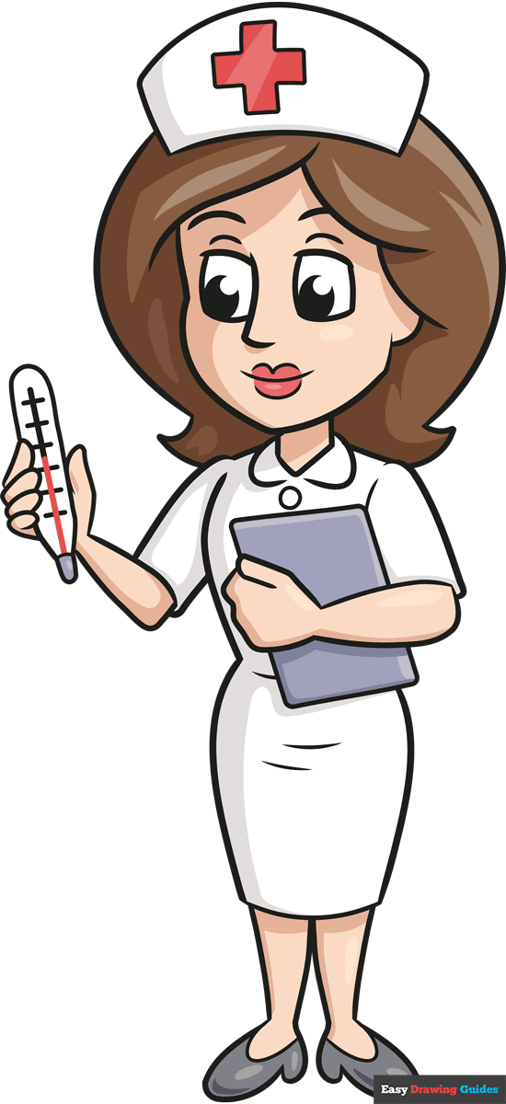

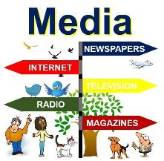


1.3. Fonti di informazione sanitaria
Ci sono molte fonti di informazione sanitaria.
In primo luogo sono gli operatori sanitari — medici, infermieri e altro personale sanitario con cui il paziente entra in contatto
Vari materiali stampati: materiale promozionale, brochure, riviste, giornali, libri
Media: radio, TV, social network, e-information — Portali Internet
Informazioni da altre persone: amici, famiglie, associazioni e pazienti incontrati durante il processo di trattamento.

Slide 12
1.3. Fonti di informazione sanitaria
Detmer et al. (2003) dividono le fonti di informazione sanitaria in diversi gruppi, a seconda del modo in cui gli individui entrano in contatto con le informazioni:
attraverso contatti personali (con familiari o amici, medici, farmacisti, gruppi di supporto)
attraverso ciò che sentono, vedono o leggono (in fonti fornite dal medico o da un'istituzione - opuscoli o documentazione sanitaria; nei media; o attraverso la formazione, vale a dire corsi e laboratori)
ricerca attiva di informazioni (via Internet, fonti stampate, gruppi di pazienti)
E-informazione, vale a dire l'alfabetizzazione sanitaria digitale, è inclusa nel gruppo di ricerca attiva di informazioni sanitarie.
Fonte: https://firstdraftnews.org/long-form-article/understanding-information-disorder/

Slide 13
1.4. Collegamento dell'alfabetizzazione sanitaria con la salute e la qualità della vita
avere un accesso più difficile ai servizi sanitari
L'alfabetizzazione sanitaria è citata come uno dei determinanti sociali della salute (Rowlands et al., 2017).
La ricerca ha dimostrato che le persone con bassa alfabetizzazione sanitaria hanno più difficoltà ad accedere ai servizi sanitari, sono ricoverate più spesso, non seguono le raccomandazioni sanitarie (uso improprio di farmaci, non rispetto dei piani dietetici, mancanza di esercizio fisico, ecc.) e hanno meno probabilità di utilizzare misure di protezione preventiva e screening.
più probabilità di essere ricoverati in ospedale,
bassa alfabetizzazione sanitaria
non seguire le raccomandazioni sulla salute
meno probabilità di utilizzare misure di protezione preventiva e screening.

Slide 14
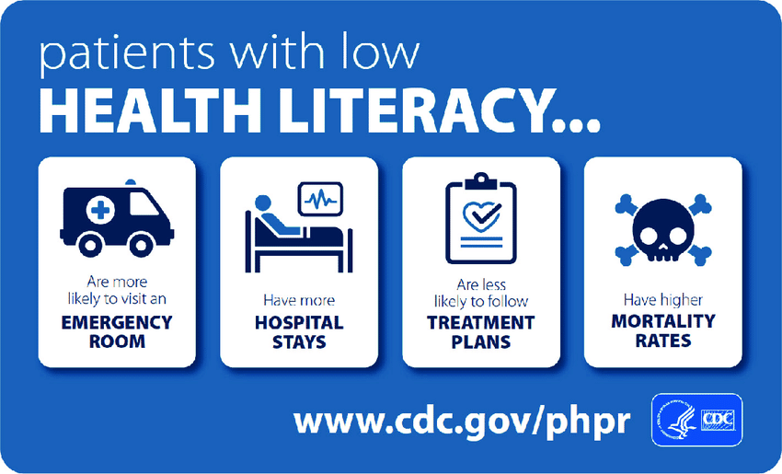
1.4. Collegamento dell'alfabetizzazione sanitaria con la salute e la qualità della vita
Risultati negativi sulla salute per i pazienti con bassa alfabetizzazione sanitaria
Centri per il controllo e la prevenzione delle malattie (CDC), Centro per la preparazione e la risposta: Disponibile presso: https://www.cdc.gov/cpr/infographics/healthliteracy.htm

Slide 15

1.4. Collegamento dell'alfabetizzazione sanitaria con la salute e la qualità della vita
Peggioramento dello stato sanitario della popolazione
visite più frequenti agli esami
carico di lavoro più elevato per il sistema sanitario
costi più elevati
ricoveri ospedalieri più lunghi
visite più frequenti agli esami
Peggioramento dello stato sanitario della popolazione
Poiché la scarsa alfabetizzazione sanitaria incide sulla cattiva salute degli individui, pone anche un peso sulla comunità sociale.
Conseguenze per la salute

Slide 16
1.4. Collegamento dell'alfabetizzazione sanitaria con la salute e la qualità della vita
migliore capacità di prendersi cura di se stessi
Alti livelli di alfabetizzazione sanitaria sono associati a una migliore capacità di prendersi cura di se stessi, al controllo delle malattie croniche, a una maggiore disponibilità di servizi sanitari adeguati a costi inferiori e a migliori risultati sanitari e a una riduzione dell'incertezza relativa alla salute (Tardy e Hale, 1998), che contribuiscono notevolmente all'indipendenza e a una migliore qualità della vita.
controllo delle malattie croniche
Alti livelli di alfabetizzazione sanitaria
maggiore disponibilità di servizi sanitari adeguati a costi inferiori
i risultati
migliori risultati in materia di salute
INDIPENDENZA.
MIGLIORE QUALITÀ DELLA VITA

Slide 17
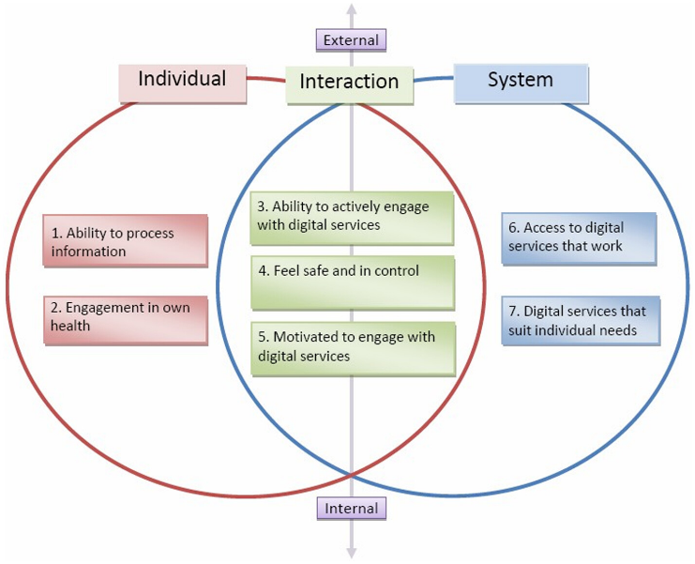
1.5. Alfabetizzazione in materia di sanità digitale
L'uso delle tecnologie dell'informazione per la salute richiede l'alfabetizzazione sanitaria digitale / elettronica - la capacità di leggere, utilizzare un computer, cercare informazioni, comprendere e contestualizzare le informazioni sulla salute
L'alfabetizzazione sanitaria digitale / elettronica richiede la capacità di un individuo di cercare, trovare, valutare e applicare informazioni dall'ambiente elettronico per risolvere un problema di salute
https://onlinelibrary.wiley.com/cms/asset/bb72cf2d-4135-4fe2-8d7d-3d2641df5bc3/hpja387-fig-0001-m.jpg

Slide 18

1.5. Alfabetizzazione in materia di sanità digitale
Con l'aumento della fascia di età anziana, la domanda di formazione nell'alfabetizzazione sanitaria elettronica per navigare e comprendere meglio le informazioni sanitarie elettroniche è aumentata anche nei paesi sviluppati.
L'alfabetizzazione sanitaria elettronica basata su computer (alfabetizzazione sanitaria elettronica) è progettata per facilitare l'accesso alle informazioni, ai servizi e alle cure sanitarie.
Un aspetto importante della ricerca di informazioni sanitarie su Internet è il ruolo attivo delle persone nella ricerca e nella selezione delle informazioni desiderate.
https://www.adiva.hr/wp-content/uploads/2021/09/shutterstock_686237878.jpg

Slide 19
1.5. Alfabetizzazione in materia di sanità digitale
sviluppo di una strategia per affrontare malattie o condizioni specifiche
acquisire nuove conoscenze
correggere i propri comportamenti di salute.
La ricerca tra gli anziani ha dimostrato che il risultato della ricerca di informazioni sanitarie su Internet è lo sviluppo di una strategia per affrontare malattie o condizioni specifiche
che coloro che utilizzano questo metodo per ottenere informazioni credano nel contenuto su Internet
acquisire nuove conoscenze
e correggere il loro comportamento di salute
(Pourrazavi et al., 2020)

Slide 20

1.5. Alfabetizzazione in materia di sanità digitale
Il contenuto su Internet è meno regolamentato e più "sensibile" alla commercializzazione di informazioni false e non verificate.
Altre fonti di informazioni sanitarie come libri, riviste o televisione meno "sensibili"
Gli individui devono essere critici quando si utilizzano contenuti pubblici

Slide 21
1.5. Alfabetizzazione in materia di sanità digitale
Le informazioni possono essere suddivise in informazioni false e disinformazione
Le informazioni pubblicate sul presupposto che siano corrette (pubblicate involontariamente) e che si rivelano false dopo un certo tempo si chiamano disinformazione, mentre le informazioni intenzionalmente progettate e pubblicate con l'obiettivo di causare danni o guadagni finanziari e risultano false sono chiamate disinformazione
Proprio per questo motivo, è necessario acquisire una certa conoscenza in modo che il consumo di certe notizie e informazioni sia innocuo per la salute dell'individuo.
Fonte: https://firstdraftnews.org/long-form-article/understanding-information-disorder/

Slide 22
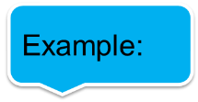
1.5. Alfabetizzazione in materia di sanità digitale
Esempio:
Trattamento delle vene varicose a casa
https://hr4.varcosin.info/azhOwtuQOq/sn9vvMbh5RKAHAz/?al=95218&ap=-1&clickid=w073o9e7n2kjsbhr2c059sbs&esub=-7EBRQCgQAAAPV0gMOZQMCZzfycwHQBgADD_Zl_2QRDRoRDSIRDUIRDVoDSFIHbmwyf2FkY29tYm__NWVLZjhQQnIAA2VJ&site_option=0&sub_2=416&sub_3=noverukavic&sub_4=linker&target=-7EBNQCgQAAAPV0gMOZQAFAQEREQoRCQoRDUIRDRIAAX9hZGNvbWJvATE
Trattamento della pressione sanguigna
http://spagetlink.com/tx4f
Esempio:
Gli esperti mettono in guardia dall’inalare candeggina dopo i commenti di Trump
https://time.com/5826882/coronavirus-trump-heat-bleach/
/

Slide 23
1.6 I motivi alla base della disinformazione sulla salute
Notizie false - Le pubblicazioni si riferiscono a informazioni intenzionalmente fabbricate o false presentate come vere per scopi promozionali, ad esempio per vendere un farmaco, una procedura per trattare una particolare malattia - condizione, o per qualche altro motivo.
Le informazioni includono notizie false e informazioni sanitarie fuorvianti con affermazioni false che possono mettere direttamente in pericolo la vita e danneggiare seriamente la salute delle persone.
È importante valutare le fonti, ossia verificare la credibilità delle informazioni, per evitare frodi, che possono avere gravi conseguenze nel caso di una malattia.
È essenziale esaminare il motivo e lo scopo della pubblicazione.
Fonte: https://firstdraftnews.org/long-form-article/understanding-information-disorder/

Slide 24
1.6 I motivi alla base della disinformazione sulla salute
Quali potrebbero essere i motivi della disinformazione sanitaria?
Vendita di contenuti - guadagno economico. I falsi annunci sono solitamente motivati da incentivi finanziari. Individui o gruppi diffondono informazioni false su un particolare prodotto - un farmaco o una procedura terapeutica - per promuoverlo e fare un guadagno finanziario.
Causare deliberatamente danni
Quale può essere lo scopo della disinformazione?
Base politica - manipolazione dello scambio pubblico (durante la pandemia di COVID-19)
Pubblicazione a scopo pubblicitario (pubblicità a pagamento)
Fonte: https://firstdraftnews.org/long-form-article/understanding-information-disorder/

Slide 25
1.7. Il ruolo dei social media
I social media svolgono un ruolo importante nella diffusione della disinformazione, particolarmente evidente durante la pandemia di coronavirus e l'introduzione della quarantena, quando i social media erano la principale fonte di informazione.
Con la diffusione della pandemia e lo sviluppo e l'introduzione del vaccino contro la malattia COVID-19, è stata diffusa una serie di disinformazione sulle piattaforme Internet sulla sicurezza del vaccino, su cosa fare in caso di malattia, ecc.
Uno degli esempi è che il lavaggio delle mani non aiuta nella lotta contro la COVID-19, oltre a pubblicizzare una serie di "medicinali" per il trattamento della COVID-19, il cui uso può avere gravi conseguenze per la salute umana, ad esempio "un'infezione da coronavirus può essere curata se si beve candeggina o alcool puro".
Fonte: https://firstdraftnews.org/long-form-article/understanding-information-disorder/

Slide 26
1.7. Il ruolo dei social media
Le piattaforme di social media rafforzano e diffondono la disinformazione attraverso vari contenuti creati dagli utenti che non sono autorizzati a fornire informazioni sanitarie e sulle cure. Per questo motivo, l'Unione Europea e i suoi Stati membri stanno intensificando le loro attività e adottando misure per combattere la disinformazione.
Disponibile all'indirizzo:
https://www.consilium.europa.eu/hr/policies/coronavirus/fighting-disinformation/
Le istituzioni dell'UE stanno lavorando per sensibilizzare in merito ai pericoli della disinformazione e promuovere l'uso di fonti credibili. A tal fine, è stato pubblicato un elenco delle fonti d'informazione pertinenti (fonti ufficiali di informazione) nell'UE e delle pertinenti istituzioni e organizzazioni internazionali dell'UE.

Slide 27

1.7. Il ruolo dei social media
A seguito delle attività di lotta contro la disinformazione, nel giugno 2020 è stata pubblicata una COMUNICAZIONE CONGIUNTA DEL PARLAMENTO EUROPEO, DEL CONSIGLIO EUROPEO, DEL CONSIGLIO, DEL COMITATO ECONOMICO E SOCIALE EUROPEO E DEL CONSIGLIO DELLE REGIONI dal titolo "La lotta contro la disinformazione sulla malattia COVID-19 - Riconoscimento dei fatti", in cui la Commissione Europea e l'Alto Rappresentante proporranno misure concrete per combattere il problema della diffusione della disinformazione.
Il documento è disponibile al seguente indirizzo:
(https://eur-lex.europa.eu/legal-content/HR/TXT/PDF/?uri=CELEX:52020JC0008)
L'ampia portata dei social media, così come la disponibilità del loro utilizzo, li rendono un terreno fertile per la rapida diffusione di informazioni false o imprecise che possono avere conseguenze molto gravi per la salute degli individui.
Fonte: https://firstdraftnews.org/long-form-article/understanding-information-disorder/

Slide 28

2.
Riconoscere la disinformazione sanitaria
https://www.vecernji.ba/media/img/d4/f2/2f8550822c1bff47f6db.jpeg

Slide 29


2.1. Credibilità dei contenuti - Come riconoscere la disinformazione sulla salute?
Durante la ricerca di siti web, cioè di post su portali Internet
controlla gli URL
verifica se il portale ha un'impronta
controlla le identità delle persone che lo modificano

Slide 30
2.1. Credibilità dei contenuti - Come riconoscere la disinformazione sulla salute?
La fonte è credibile
se c'è un esperto, una persona professionale (autore firmato) dietro la pubblicazione,
se le fonti delle informazioni sono interlocutori effettivi (nome e cognome)
o istituzioni/organizzazioni sanitarie pertinenti (livello primario, secondario, terziario dell'assistenza sanitaria),
portali sanitari ufficiali, cioè siti web
portali delle istituzioni sanitarie, associazioni della società civile, siti web ufficiali del Ministero e dell'Istituto di Sanità Pubblica
se si può vedere che le informazioni pubblicate su un particolare supporto (portale Internet) sono regolarmente aggiornate (data di pubblicazione contrassegnata).
nella pubblicità, quando vengono enfatizzati solo valori positivi per un determinato prodotto (farmaco) o servizio. Se si tratta di un articolo, controllare i riferimenti e la loro credibilità

Slide 31

2.2. Come riconoscere la credibilità della fonte?
Verifica se il sito è accreditato
Verifica se gli autori e gli editori sono chiaramente evidenziati
Verifica se l'articolo è firmato dall'autore
Controlla i riferimenti
Controlla se il sito viene aggiornato regolarmente: la data
dell'ultima modifica è indicata
Controlla la grammatica
Verificare il motivo e lo scopo della pubblicazione

Slide 32

2.3. Modalità di verifica delle fonti e dei fatti
Diversi criteri possono essere utilizzati per valutare la pertinenza e l'accuratezza delle informazioni trovate:
verifica della data di pubblicazione
verifica della fonte,
se l'articolo è firmato dall'autore,
se le informazioni sono reperibili su altri siti web (siti web - portali specializzati in salute),
che si tratti di un articolo,
se le informazioni sono supportate da virgolette - valutare la credibilità delle citazioni,
oggetto dell'articolo: se l'articolo è un annuncio a pagamento o ha una base politica.

Slide 33

3.
Comportamento online responsabile
https://www.dijabetes.hr/wp-content/uploads/2023/03/zdravstvena-pismenost-1.jpg

Slide 34

3.1. Modi per riconoscere la disinformazione sulla salute
Utilizzare siti web accreditati
L'interfaccia del sito web è accessibile all'utente e ha un compito evidenziato
tutte le fonti di finanziamento sono chiaramente indicate
tutti gli annunci pubblicitari devono essere contrassegnati come pubblicità in modo che il lettore possa distinguerli dal contenuto sanitario del sito web.
cerca siti web specializzati il cui contenuto è incentrato sulla prevenzione della salute e sulla prevenzione delle malattie, nonchè siti web - portali in cui è possibile ottenere risposte alle domande relative alla salute.
i siti web possono essere accreditati se soddisfano otto condizioni
gli autori e gli editori sono chiaramente evidenziati
si afferma che il sito web e il suo contenuto non possono sostituire una visita dal medico
i dati dell'utente sono protetti
il sito è aggiornato: è indicata la data dell'ultima modifica,
L'informazione è obiettiva e completa
https://images.fineartamerica.com/images-medium-large-5/blue-exclamation-point-button-henrik-lehnerer.jpg

Slide 35
3.1. Modi per riconoscere la disinformazione sulla salute
Esempi di siti web accreditati:
https://www.hzjz.hr/
https://stampar.hr/hr
https://eurohealthnet.eu/
https://www.who.int/
https://united-healthcare.eu/
https://www.iss.it/web/iss-en
https://www.sciensano.be/en/health-topics

Slide 36
3.2. Uso responsabile delle fonti online per l'informazione sanitaria
Un approccio responsabile al mondo di Internet, in questo caso dell'informazione sanitaria, richiede di seguire alcune regole.
Rivedere le informazioni prima di condividerle o utilizzarle con altri.
Cerca fonti affidabili e chiedere ad un professionista (medico, infermiere/tecnico) di confermare l'accuratezza delle informazioni.
Valutare obiettivamente la credibilità dei contenuti e considerare prospettive alternative prima di utilizzare o condividere informazioni.
Verificare la credibilità delle fonti cercando prove e verificando le affermazioni, soprattutto nei casi di "miracoli" e soluzioni facili nel trattamento e nella cura di determinate condizioni e malattie (ad esempio malattie croniche, diabete, artrite, ecc.), che ne mettono in discussione la veridicità.
Cerca altre fonti per informarti e capire meglio l'argomento (malattia, condizione)

Slide 37
3.3. Comportamento online responsabile
Verificare le informazioni prima di utilizzarle o condividerle: verificare l'autenticità e la credibilità delle informazioni provenienti da fonti attendibili o organizzazioni di controllo dei fatti (professionisti medici, strutture sanitarie specializzate, ecc.) prima di condividerle
Utilizzare fonti affidabili - fonti specializzate: fare affidamento su fonti attendibili di informazioni sanitarie per evitare la disinformazione. Seguire siti web specializzati nel controllo dei fatti ed esperti in vari settori sanitari
Verifica dei fatti e analisi - sviluppare capacità di pensiero critico esaminando le informazioni che si trovano. Valutare la credibilità della fonte, esaminare le prove

Slide 38
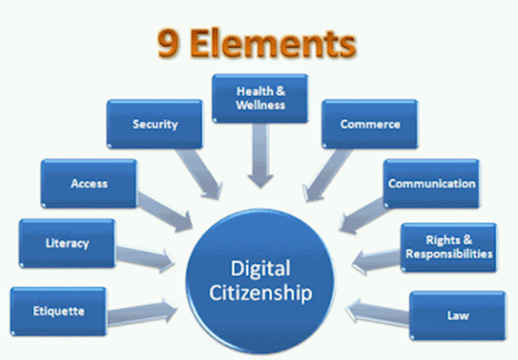
3.3. Comportamento online responsabile
Utilizzare strumenti di controllo dei fatti: utilizzare strumenti e risorse di controllo dei fatti disponibili su Internet per verificare l'accuratezza delle richieste - ricerca di altri siti web specializzati - fonti per verificare i fatti relativi alla salute dichiarati.
Riferire e segnalare la disinformazione: se ti imbatti in informazioni false o imprecise, segnalale alla piattaforma o al social network dove è possibile trovarle.
Linee guida per un comportamento responsabile, appropriato, nell'utilizzo della tecnologia
https://sites.google.com/a/uconn.edu/internet-safety-101/_/rsrc/1406055561420/digital-citizenship/Nine%20Elements%20of%20Digital%20Citizenship.gif?height=286&width=400

Slide 39

Metti alla prova le tue conoscenze!
:
L'alfabetizzazione funzionale alla salute rappresenta:
Le conoscenze e le competenze più avanzate di natura sanitaria e sociale che consentono la considerazione critica delle informazioni sulla salute, il miglioramento delle competenze personali e sociali e la comprensione dei livelli sociali, politici ed economici della salute.
Conoscenze e competenze avanzate che consentono la partecipazione a specifiche attività sanitarie, la comprensione di varie forme di informazioni sulla salute e la sua applicazione in un ambiente in evoluzione.
Conoscenze e competenze di base che consentono un efficace funzionamento e gestione dell'ambiente sanitario
L'aspetto più importante della ricerca di informazioni sanitarie su Internet è:
Il ruolo attivo dell'individuo nella ricerca e nella selezione delle informazioni desiderate
Lo sviluppo di una strategia di gestione delle malattie
La correzione del comportamento sanitario
Tutte le precedenti
Gli individui attraverso l’alfabetizzazione sulla salute digitale
Sviluppano strategie di coping
Acquisiscono nuove conoscenze
Correggono i loro comportamenti in salute
Tutte le precedenti
Alti livelli di alfabetizzazione sanitaria sono associati con:
Migliore capacità di prendersi cura di se stessi
Migliore gestione delle malattie croniche
Migliore qualità della vita
Tutte le precedenti
Come verificare la credibilità di una fonte?
Verificare l'identità delle persone che modificano la fonte.
Controlla gli URL
Controlla se il portale ha un'impronta.
Tutte le precedenti

Slide 40
Bibliografia
Pourrazavi, S., Kouzekanani, K., Bazargan-Hejazi, S., Shaghaghi, A., Hashemiparast, M., Fathifar, Z., & Allahverdipour, H. (2020). Interventi di alfabetizzazione E-health basati sulla teoria negli anziani: una revisione sistematica. Archivi di sanità pubblica, 78, 1-8.
Rowlands, G., Shaw, A., Jaswal, S., Smith, S., & Harpham, T. (2017). Alfabetizzazione sanitaria e determinanti sociali della salute: Un modello qualitativo di studenti adulti. Promozione della salute internazionale, 32(1), 13-138. https://doi.org/10.1093/heapro/dav093
Coughlin, S. S., Stewart, J. L., Young, L., Heboyan, V., & De Leo, G. (2018). Alfabetizzazione sanitaria e portali web dei pazienti. Rivista internazionale di informatica medica, 113, 43-48.
Burkhardt, J. Verità, post-verità e alfabetizzazione dell'informazione: Valutare le fonti. //Alfabetizzazione informatica e biblioteche nell'era delle fake news/Denise E. Agosto. Santa Barbara; Denver: Biblioteche Illimitate, 2018, 94-105.
Ecker, U. et al. Le persone continuano a credere perché vogliono? Attitudini preesistenti e l'influenza continua della disinformazione. //Memory & Cognition 42, 2(2014), str. 292-304. Dostupno na: https://www.researchgate.net/publication/255950545_Do_People_Keep_Believing_because_They_Want_To_Preexisting_Attitudes_and_the_Continued_Influence_of_Misinformation (20.8.2023.).

Slide 41
Bibliografia
A. (2006). eHEALS: la scala di alfabetizzazione eHealth. Giornale di ricerca medica su Internet, 8(4), e507. https://pubmed.ncbi.nlm.nih.gov/17213046/
Chung, S. Y., & Nahm, E. S. (2015). Testare l'affidabilità e la validità della scala eHealth Literacy (eHEALS) per gli anziani reclutati online. Computer, informatica, infermieristica: CIN, 33, PARAGRAFO 4, E 150.
De Brún, C. Alfabetizzazione sanitaria e informazione sulla salute, e il ruolo dei bibliotecari. Conoscenza per l'assistenza sanitaria. 2019. Dostupno na: https://kfh.libraryservices.nhs.uk/health-literacy-and-health-information-literacy-and-the-role-of-librarians/ (20.8.2023.).
Detmer, D. et al. Il paziente informato: Relazione di studio. Cambridge University Health, 2003. Disponibile all'indirizzo: https://citeseerx.ist.psu.edu/viewdoc/download?doi=10.1.1.471.7791&rep=rep1&type=pdf (15.1.2021.).

Slide 42

www.digital-boomer.eu
Grazie per la vostra attenzione!

